Slide 1
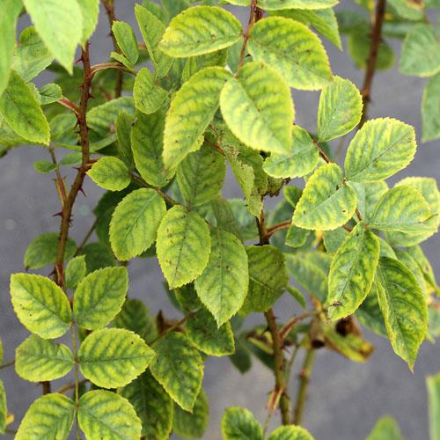
Bài 5,6:
DINH DƯỠNG NITO Ở THỰC VẬT

Slide 2

Vai trò sinh lý của nguyên tố Nitơ
Hãy phân tích hình ảnh sau và cho biết vai trò của nito đối với thực vật

Slide 3
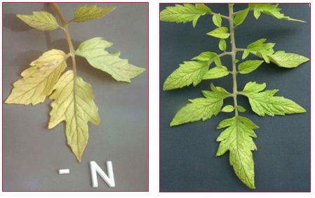
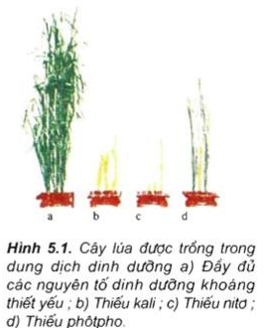
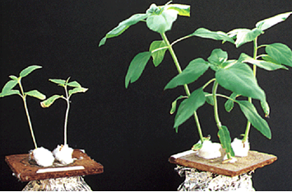
Vai trò sinh lý của nguyên tố Nitơ

Slide 4
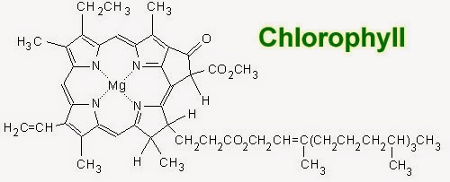
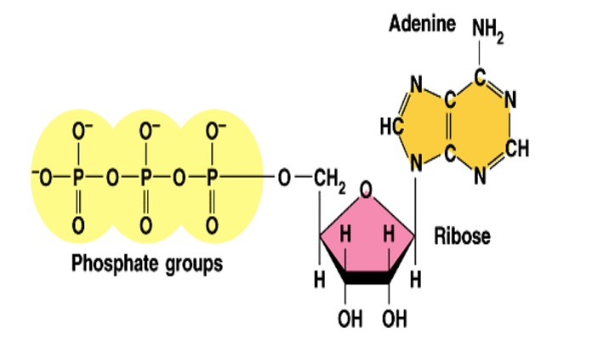
Vai trò sinh lý của nguyên tố Nitơ
ATP

Slide 5
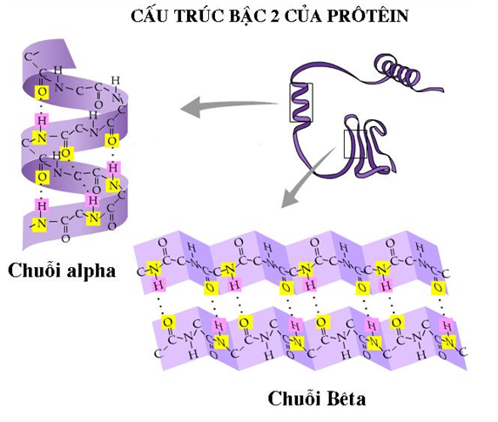
Vai trò sinh lý của nguyên tố Nitơ

Slide 6
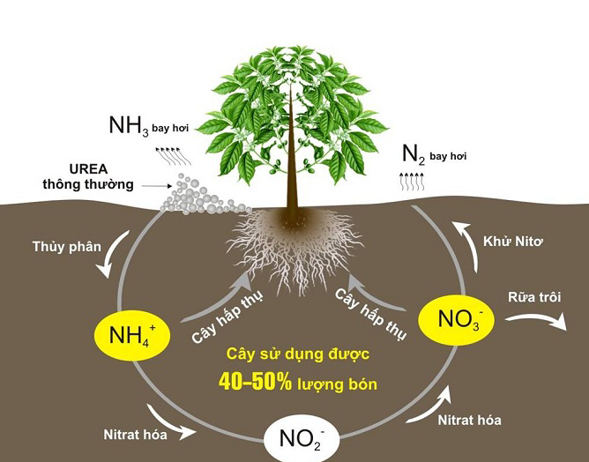
Nguồn cung cấp nitơ tự nhiên cho cây
Nito được cung cấp cho cây qua các nguồn nào?

Slide 7
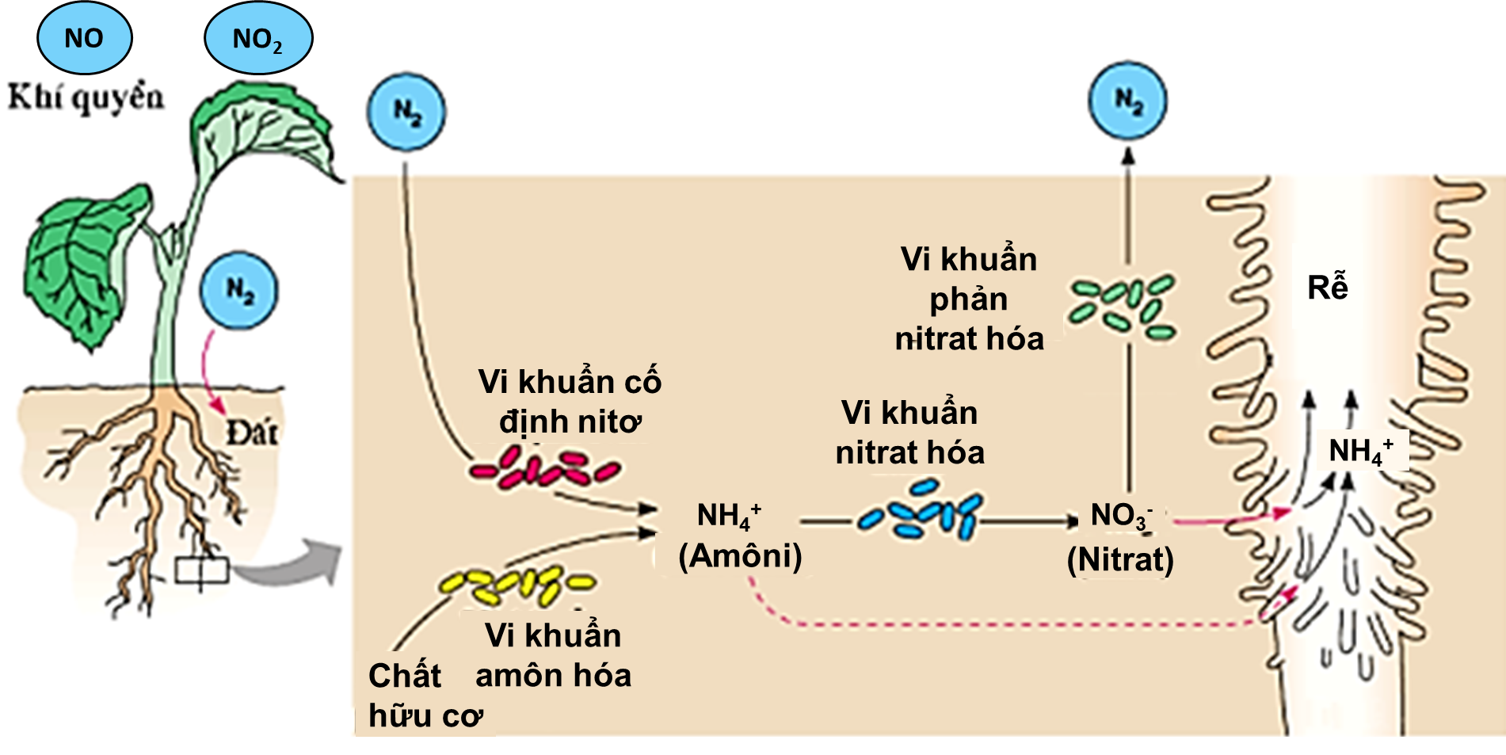
Nguồn cung cấp nitơ tự nhiên cho cây
Nito được cung cấp cho cây qua các nguồn nào?

Slide 8
Quá trình chuyển hóa nitơ trong đất và cố định nitơ
4
Rễ
1
3
NH­­­₄⁺
NH­­­₄⁺
NO­­­₃⁻
(Amôni)
(Nitrat)
2
Chất hữu cơ

Slide 9
Quá trình chuyển hóa nitơ trong đất và cố định nitơ

Slide 10
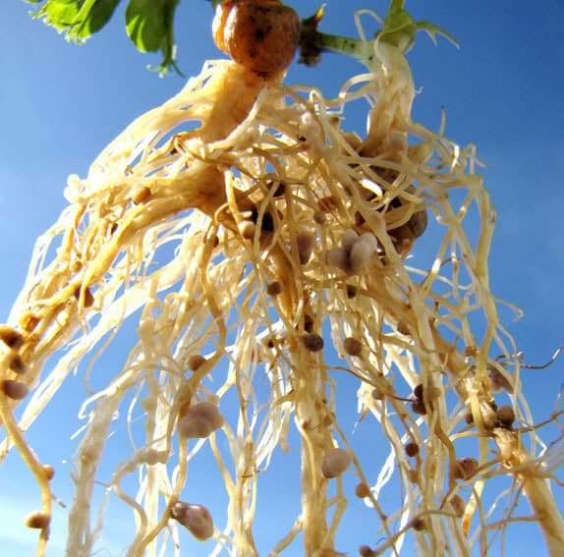
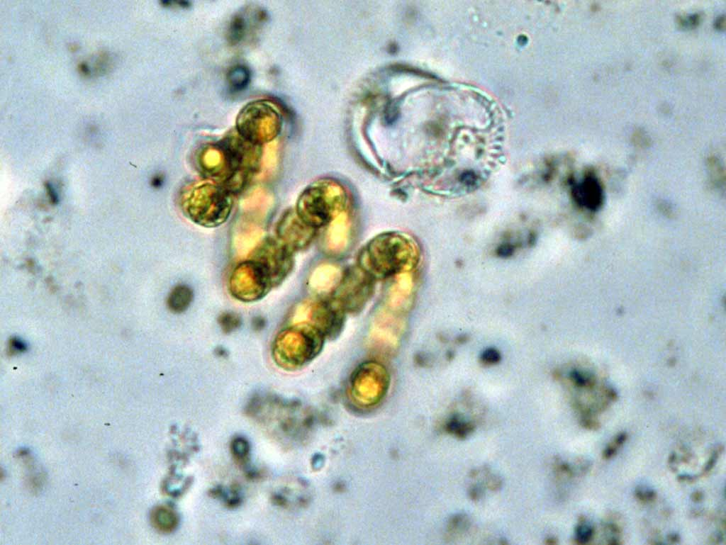
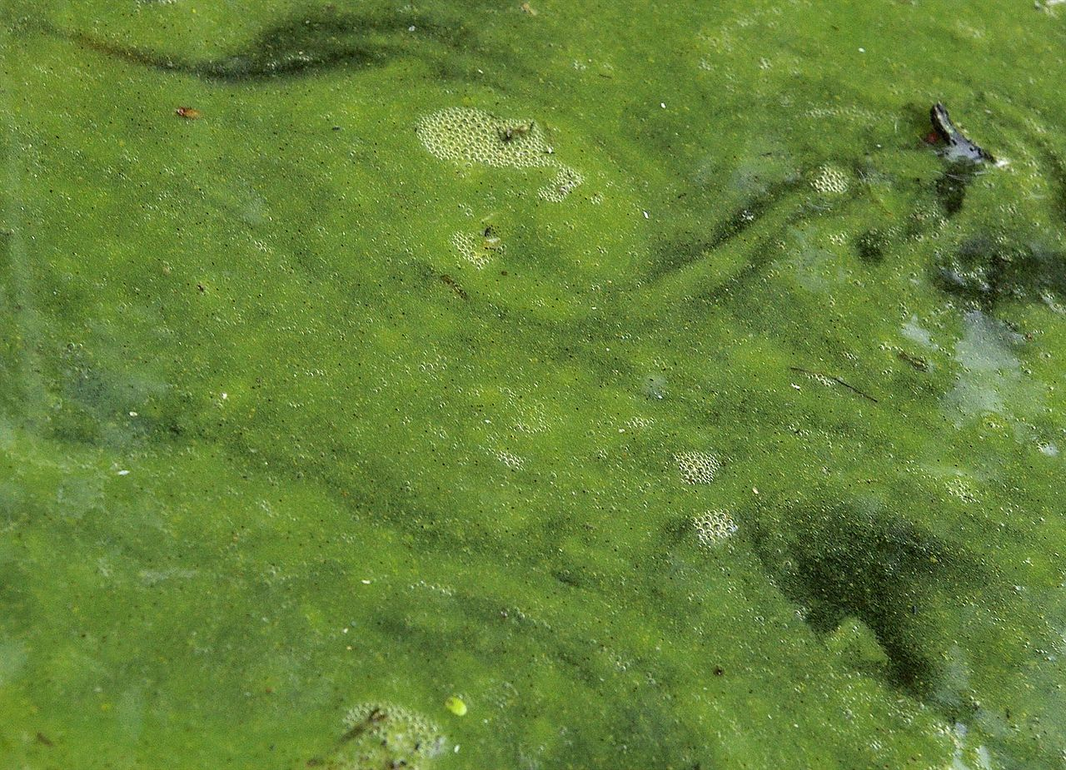
Quá trình chuyển hóa nitơ trong đất và cố định nitơ
Các vi sinh vật cố định nito
Vi khuẩn thuộc chi Rhizobium sống cộng sinh trong rễ cây họ Đậu
Vi khuẩn Lam sống tự do

Slide 11
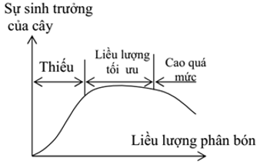
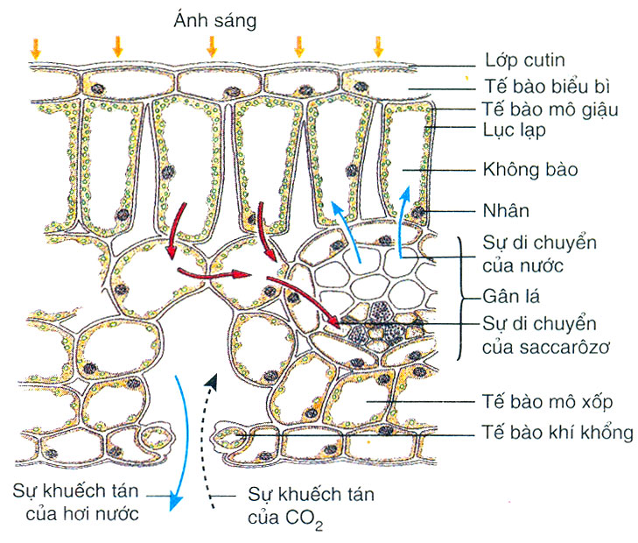
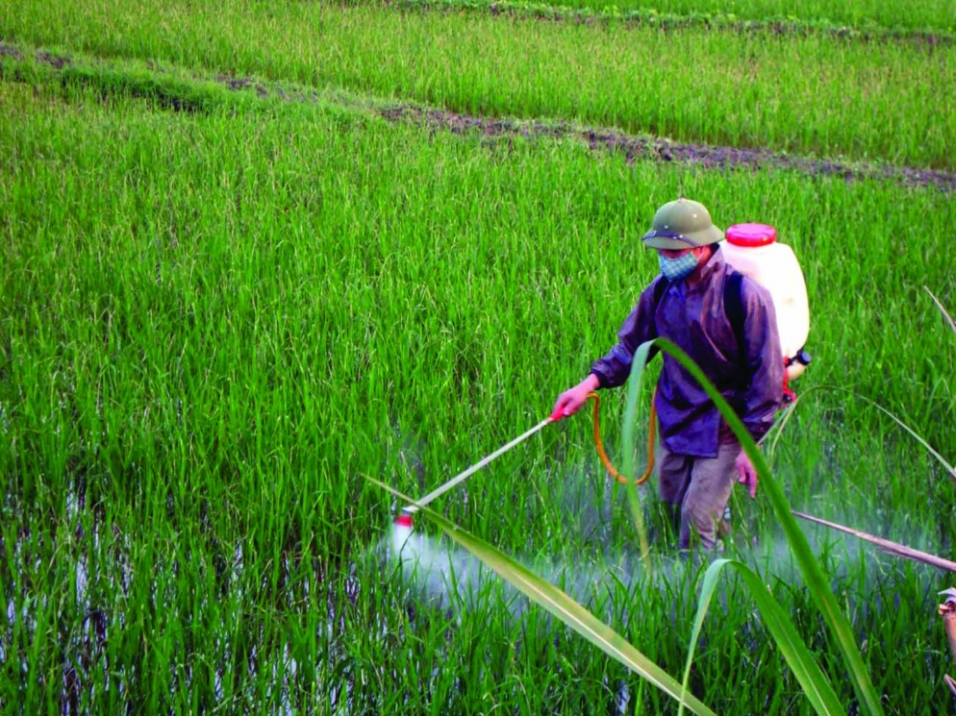
Phân bón với năng suất cây trồng và môi trường
Bón phân như thế nào thì hợp lý?

Slide 12
Luyện tập
1. Bằng cách nào để hạn chế hiện tượng thất thoát nito trong đất?
2. Vì sao khi trồng cây cần lưu ý đến việc cung cấp phân đạm cho cây, đặc biệt là cây trồng lấy lá?
3. Liên hệ thực tế, nêu một số biện pháp giúp thúc đẩy quá trình chuyển hóa khoáng không tan thành dạng hòa tan.

Slide 13

Vận dụng
Hãy đề xuất phương án để đảm bảo sự hấp thụ nito ở cây được đạt kết quả tốt, trong thời gian dài.

